Slide 1





Slide 2

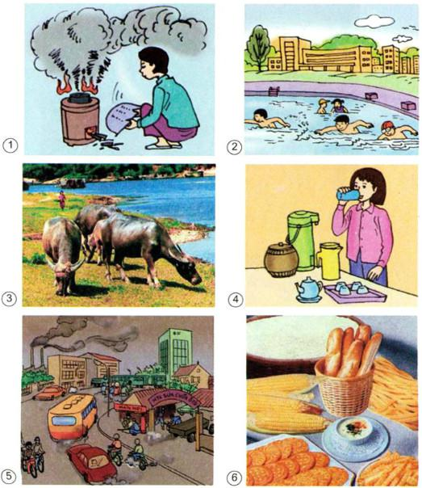

Slide 3

MÔI TRƯỜNG CHO | MÔI TRƯỜNG NHẬN
- Thức ăn - Nước uống, nước dùng trong sinh hoạt, sản xuất - Chất đốt - Rừng Các loài động vật quý hiếm - Biển, sông, suối | - Phân, rác thải - Nước thải Khói, khí thải Đốt rừng, chặt cây. Săn bắt động vật. Đánh bắt cá, nước thải, chất thải

Slide 4
Nguyên nhân dẫn đến rừng bị tàn phá

Slide 5
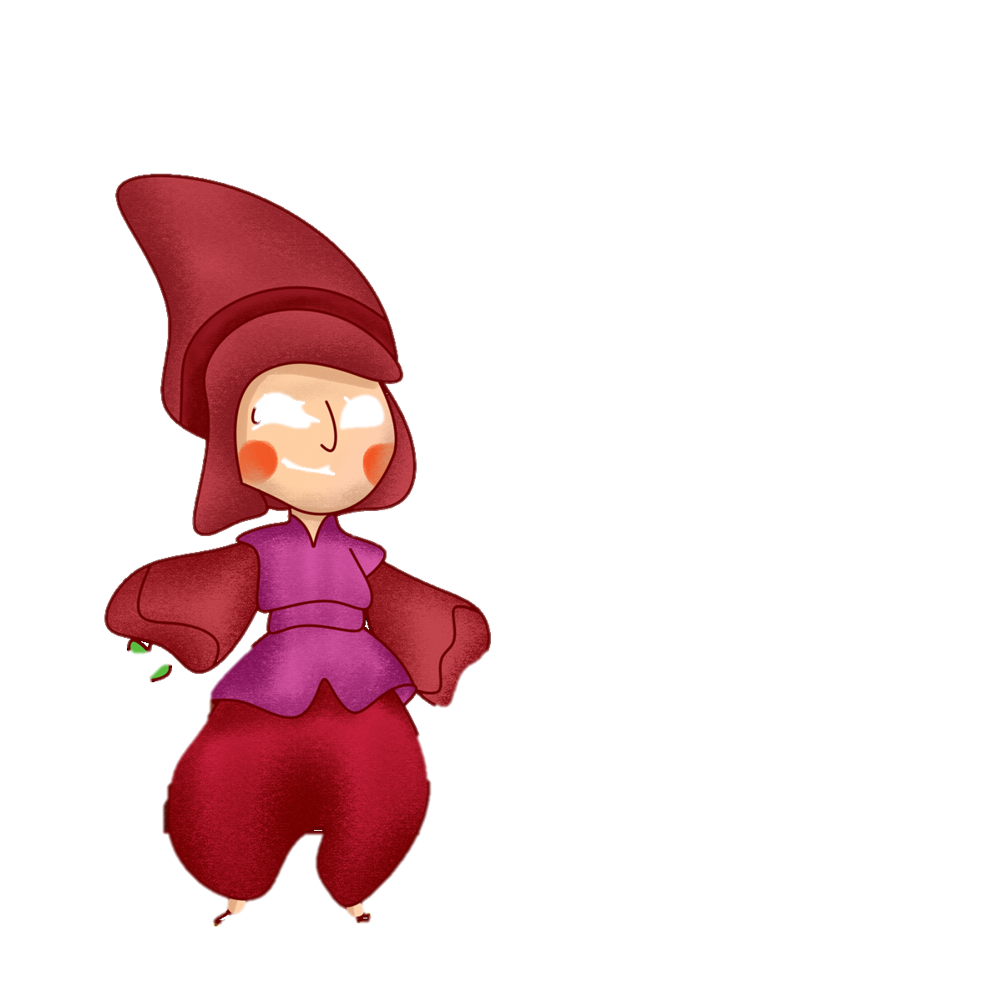

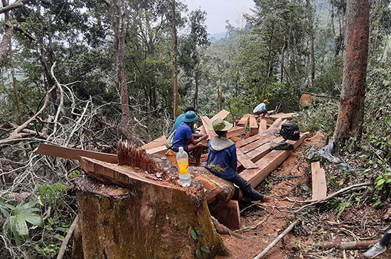
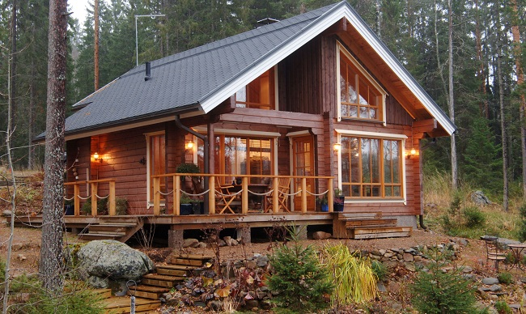
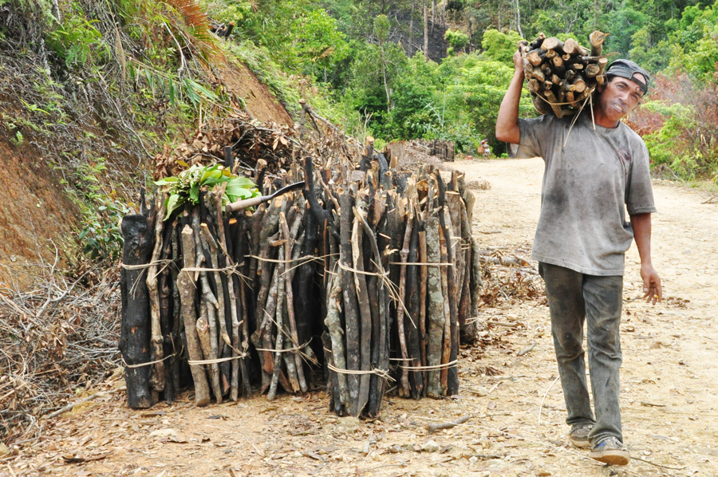
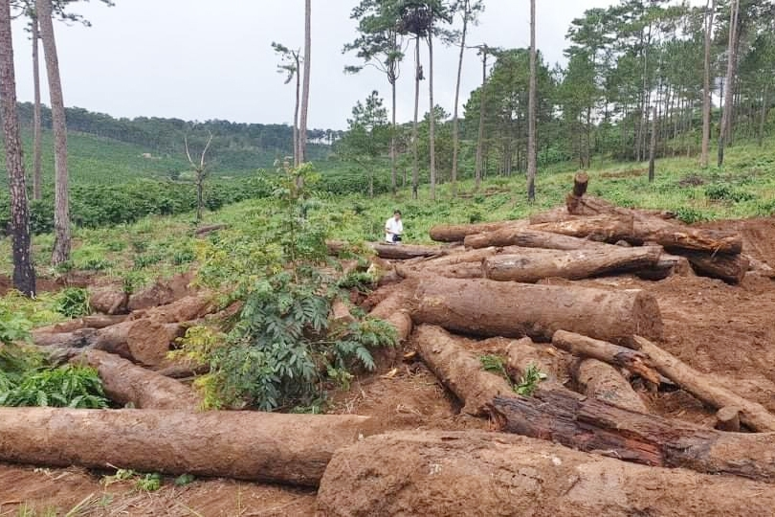
Quan sát các hình dưới đây, cho biết con người khai thác gỗ để làm gì?
Đóng đồ đạc
Xây nhà
Lấy chất đốt
Mở rộng diện tích đất

Slide 6


Slide 7

1) Đốt rừng làm nương rẫy
2) Chặt cây lấy gỗ
3) Đóng đồ dùng gia đình
4) Lấy đất làm nhà, làm đường,…

Slide 8

Tác hại của việc phá rừng

Slide 9
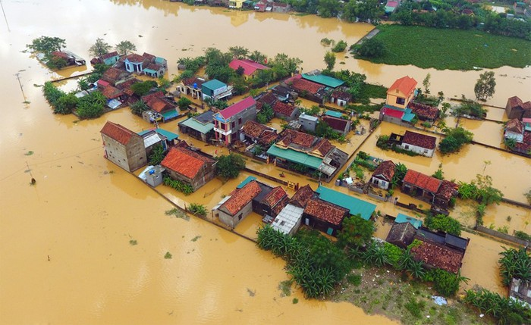
Lũ lụt

Slide 10
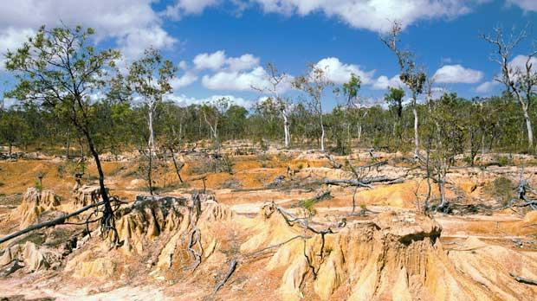
Đất bị xói mòn

Slide 11
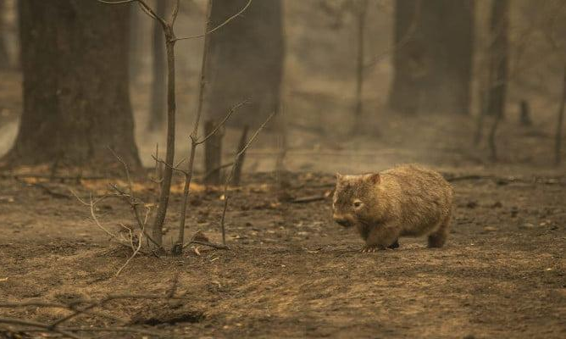
Động vật bị tuyệt chủng

Slide 12
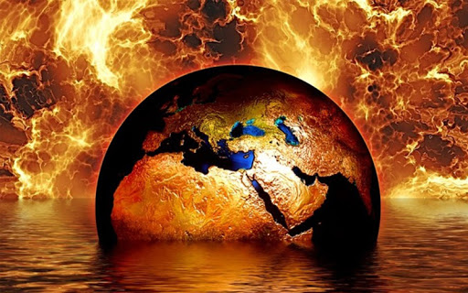
Hiệu ứng nhà kính

Slide 13

1) Hậu quả của việc phá rừng.
2) Liên hệ đến thực tế ở địa phương bạn (khí hậu, thời tiết có gì thay đổi, thiên tai,…).

Slide 14
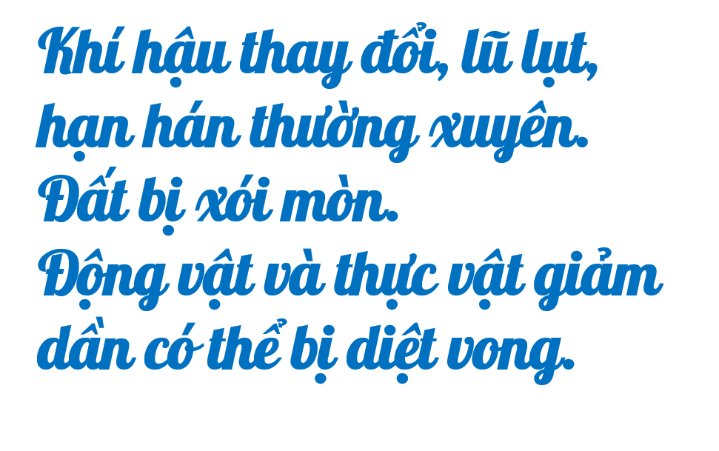
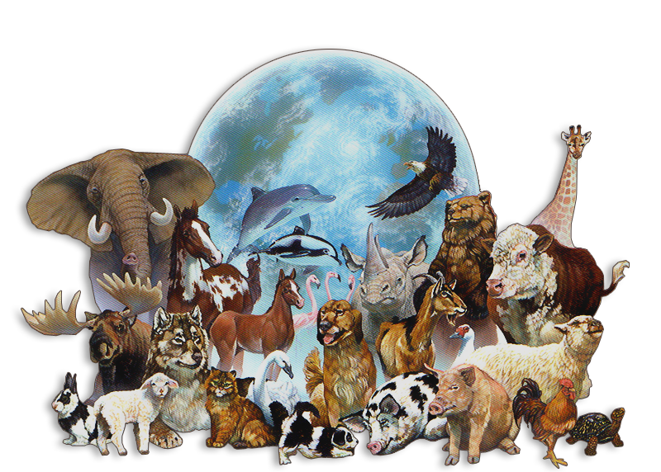
Tác hại của
việc phá rừng

Slide 15
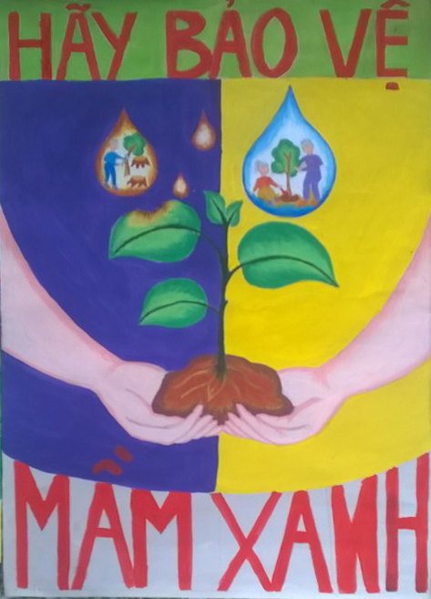

Mình cùng vẽ tranh
Bảo vệ rừng nhé!

Slide 16
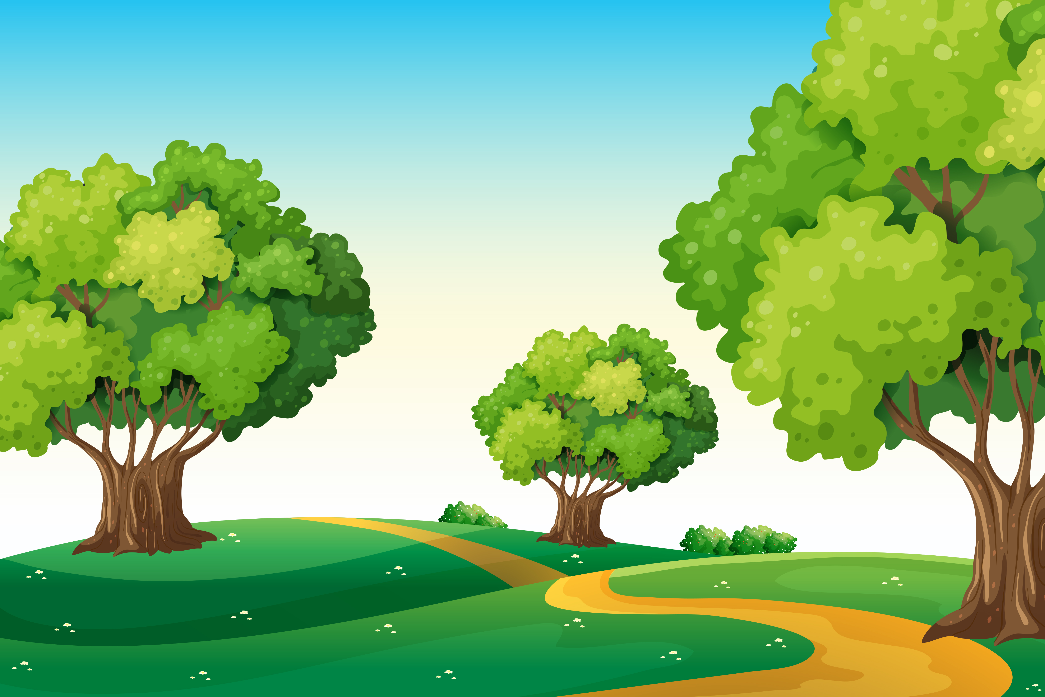



Dặn dò
Ôn lại bài đã học.
Chuẩn bị bài
Tài nguyên thiên nhiên.

